Slide 1
Тема №2
Организация связи в тактическом звене управления
Занятие №2
Подразделения связи мсб (тб) и адн

Slide 2
Учебные вопросы:
1. Взвод связи мсб, назначение, состав и задачи.
2. Взвод связи тб,
назначение, состав и задачи.
3. Взвод управления адн, назначение, состав и задачи.

Slide 3
Литература:
1. Наставление по связи Сухопутных войск (Связь в соединениях, частях и подразделениях Сухопут-ных войск). - М.: Воениздат, 1985 г.
2. Основы организации связи в Сухопутных войсках. Часть III. – С-Пб.: ВУС, 2003 г.
3. Основы организации связи в Сухопутных войсках. Часть III. Альбом схем. – С-Пб.: ВУС, 2003 г.

Slide 4
Учебный вопрос №1:
Взвод связи мсб, назначение, состав и задачи.

Slide 5
Силы и средства связи мсб
Мотострелковый батальон
МСР
сабатр
Танковые роты
Танковые роты
Отделение
связи ву
мсв
Р-163-10У = 4
П-2 =4 км
ПЗУ-5 =1
ТА-57 =4
птв
зрв
рв
БМП =3
Р-163-1У = 4
ПЗУ-5 =1
МТ-ЛБУ =1
БМП =3
Р-162-0,1 = 4
Р-162-0,1П = 6
ПЗУ-3 =1
БРМ-1К =3
БМП =3
Р-173М
Линейные БМП
Взвод связи
Мед. взвод
вмо
вто
Отделение управления Кб
Отделение управления НШ
Отделение
связи
Р-163-10У = 1
ПЗУ-5 = 1
Р-163-10У = 1
ПЗУ-5 = 1
Р-163-10У = 1
ПЗУ-5 = 1
Р-149БМР = 1
БМП-2К = 1
БМП-2 = 2
Р-163-10У = 5
Р-163-1У = 15
Р-162-01 =13
Р-162П =36
П-193М2 = 2
П-2 = 20км
ПЗУ-5 = 15
ПЗУ-3 =2
ТА-57 = 20
Эл. ст. 0,5 Квт = 1
Р-163-50У;Р-163-10В
Р-134М; Р-171М=2
Р-438; Р-163-1В
Т-235-1У; Т-240Д;
Т-230-1А; АТ-3031;
ПЭВМ; СЧ-4
Р-163-50У; Р-163-10В
Р-163-1В; Р-163-50К
Р-163УП; Р-438
Т-235-1У; Т-240Д
Т-230-1А; Р-023-2
ПЭВМ; СЧ-4

Slide 6
Взвод связи мсб (тб)
предназначен для развертывания и эксплуатационного обслуживания УС КНП мсб и обеспечения связи командиру и штабу батальона с командиром и штабом бригады, с командирами подчиненных, приданных и взаимодействующих подразделений и организации внутренней связи на КНП батальона

Slide 7

Взвод связи мсб
Начальник связи мсб
-командир взвода
связи
173
Отделение
управления
КОМ.мсб
Р-149БМР=1
(БМП-1КШТ=1)
Отделение
управления
НШ мсб
БТР-80К=1
(БМП-2К=1)
Отделение связи
БМП-2=2
Р-159М с Т-240С=5
Р-158=15
П-193М2=2
П-274М=20км
ТА-57=20
Эл.ст 0,5=1

Slide 8
УПРАВЛЕНИЕ
Начальник связи - командир взвода
ОТДЕЛЕНИЕ УПРАВЛЕНИЯ (КОМАНДИРА БАТАЛЬОНА)
Командир отделения
Механик – радиотелефонист
Радиотелефонист
Механик-водитель – электрик
ОТДЕЛЕНИЕ УПРАВЛЕНИЯ (ШТАБА БАТАЛЬОНА)
Командир отделения
Механик – радиотелефонист
Радиотелефонист
Механик-водитель – электрик
ОТДЕЛЕНИЕ СВЯЗИ
Командир отделения
Радиотелефонист – гранатометчик
Механик
Наводчик (пулемета на БТР, МТ-ЛБВ) - линейный надсмотрщик
Механик-водитель – электрик

Slide 9
Первое отделение управления предназначено для обеспечения связи командиру батальона с командиром бригады, командирами подчиненных , приданных и взаимодействующих подразделений.
В отделении имеются:
КШМ Р-149БМР в составе:
(Р-134=1, Р-171=2, Р-173=1, Т-230-1А=1, Т-240Д=1, Т-240ПД=1, Т-235-1В=1, Р-163-10В=1, Р-163-1В=1, Р-163-1П=1,
Р-163АР=1, П-172=1, ТА Грот-2=1, П-274м=0,5 км.)

Slide 10
КОМАНДНО-ШТАБНАЯ МАШИНА Р-149 БМР
134М
50 У
10 В
1В
Сот.св.
171М
438
Р-012
АВСК
АТ-3031
Т-240Д
Т-240Д
Т-235-1У
Т-230-1А
ПЭВМ
СЧ-4
ПРЕДНАЗНАЧЕНА:
для обеспечения управления и организации радиосвязи должностным лицам ПУ как на стоянке, так и в движении.

Slide 11
Командно-штабная машина Р-149БМР на базе унифицированного шасси К1Ш1 предназначена для обеспечения связи и управления войсками в звене дивизия-бригада-батальон.
Основные возможности по автоматизации управления:
автоматизированный сбор и обработку информации о своих войсках и войсках противника;
ведение базы данных оперативно-тактической обстановки в графическом виде и автоматизированный обмен данными обстановки с отображением на карте;
навигационную привязку подвижных объектов к карте местности и автоматическую передачу координат подвижного объекта на любой пункт управления;
передачу видеоизображений в режиме «стоп-кадр»;
документированный обмен командами боевого управления до батальонного звена включительно с возможностью информационного обмена с системами оперативного звена.
Состав:
УКВ радиостанции Р-171М, Р-163-50У, Р-163-10В, Р-163-1В;
станция спутниковой связи Р-438;
КВ радиостанция Р-134М;
аппаратура ЗАС Е-24, Е-9;
аппаратура передачи данных Т-235-1У (Е-31);
приемник навигационных сигналов 14Ц811 («Бриз»);
аппаратура видеосвязи П-338;
персональная ПЭВМ;
носимые радиостанции и др. средства передачи информации.
Дальность связи: по УКВ р/станциям: до 30 км в движении,
до 60 км на стоянке.
по КВ р/станции: до 250 км в движении,
до 350км на стоянке;
по станции спутниковой связи до 5000км.
Развертывание для работы на стоянке - до 30мин.
Электропитание: от бортовой сети и внешней сети постоянного тока – 27 В;
от внешней сети переменного тока – 380 В (3ф).

Slide 12
Второе отделение управления – предназначено для обеспечения связи начальнику штаба батальона с начальником штаба полка и командирами подчиненных, приданных и взаимодействующих подразделений.
В отделении имеется командирская машина БМП-2К в составе:
(Р-173=2, Р-173п=1, Р-159М=1, Т-240Д=1, Т-235-1Н=1, ТА-57=2, П-274М=0,5 км.)

Slide 13
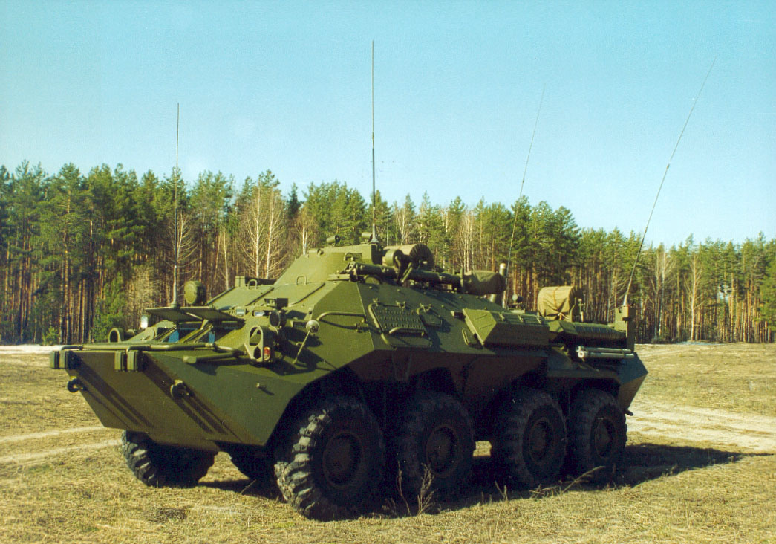
КОМАНДНО-ШТАБНАЯ МАШИНА Р-149 БМР

Slide 14
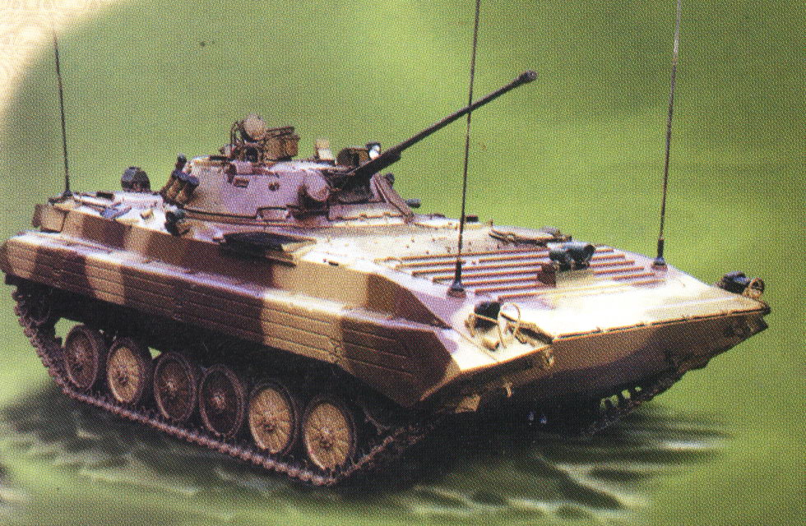
КОМАНДИРСКАЯ МАШИНА БМП-2 КМ

Slide 15
Командирская машина БМП-2КМ на базе БМП-2 предназначена для обеспечения связи и управления войсками в ТЗУ.
Основные возможности по автоматизации управления:
автоматизированный сбор и обработку информации о своих войсках и войсках противника;
ведение базы данных оперативно-тактической обстановки в графическом виде и автоматизированный обмен данными обстановки с отображением на карте;
навигационную привязку подвижных объектов к карте местности и автоматическую передачу координат подвижного объекта на любой пункт управления;
передачу видеоизображений в режиме «стоп-кадр»;
документированный обмен командами боевого управления до батальонного звена включительно с возможностью информационного обмена с системами оперативного звена.
Состав:
УКВ радиостанции Р-163-50У с РПУ, Р-163-10В, Р-163-1В, радиоприемник Р-163-УП;
КВ радиостанция Р-163-50К;
станция спутниковой связи Р-438;
аппаратура ЗАС Е-24, Е-9;
аппаратура передачи данных Т-235-1У (Е-31);
приемник навигационных сигналов 14Ц811-4 («Бриз»);
аппаратура видеосвязи П-338;
персональная ПЭВМ;
носимые радиостанции и др. средства передачи информации.
Дальность связи:
на стоянке – до 350 км.
в движении – до 50 км.
Время развертывания:
на стоянке – 20 мин.
в движении – 5 мин.
Электропитание:
от бортовой сети и внешней сети постоянного тока – 27 В;
от внешней сети переменного тока – 380 В (3ф).

Slide 16
КОМАНДИРСКАЯ МАШИНА БМП-2 КМ
Б М П - 2 К М
438
СЧ-4
Гранит
240
Р-023
ПЭВМ
50-К
50-У
50-У
10-В
1-В
163-УП
230-1
235-1
ТА - 88
ПРЕДНАЗНАЧЕНА:
для обеспечения управления и организации радиосвязи должностным лицам ПУ как на стоянке, так и в движении.

Slide 17
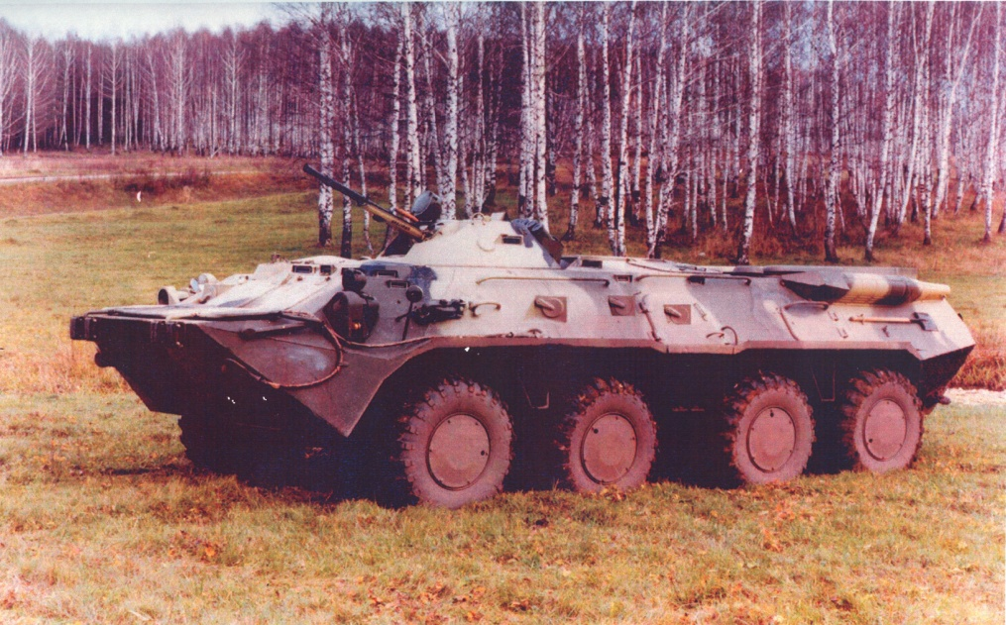
Третье отделение связи предназначено для обеспечения радио и проводной связи командиру и штабу батальона с командирами подчиненных подразделений, а также для развертывания и эксплуатационного обслуживания УС КНП батальона и обеспечения внутренней связи на нем.
В отделении имеется:
Боевые машины пехоты: БМП-2=2 (БТР-80)
Р-159М с Т-240С =5
Р-158=15
П-193М2=2
П-274М=20км
ТА-57=20
ПЗУ-3М=12
АБ-0,5П\30=1

Slide 18
Учебный вопрос №2:
Взвод связи тб, назначение, состав и задачи.

Slide 19
Силы и средства связи тб
Танковый батальон
Танковые роты
Подразделения обеспечения
Танковые роты
Танковые роты
Танковые
взводы
Взвод связи
мед. взвод
вмо
вто
Р-173М
Р-173П
Р-163-10У = 1
ПЗУ-5 = 1
Р-163-10У = 1
ПЗУ-5 = 1
Р-163-10У = 1
ПЗУ-5 = 1
Отделение управления Кб
Отделение управления НШ
Отделение
связи
Линейные танки
(Т-80У)
Т-80УК = 1
БМП-2К = 1
БМП-2 = 1
Р-163-10У = 1
П-193М2 = 1
П-2 = 12км
ПЗУ-5 = 1
ТА-57 = 10
Эл. ст. 0,5 Квт = 1
Р-134
Р-173М
Р-173П
Р-163-50У; Р-163-10В
Р-163-1В; Р-163-50К
Р-163УП; Р-438
Т-235-1У; Т-240Д
Т-230-1А; Р-023-2
ПЭВМ; СЧ-4

Slide 20
Взвод связи тб.
предназначен для развертывания и эксплуатационного обслуживания УС КНП тб и обеспечения связи командиру и штабу батальона с командиром и штабом бригады, с командирами подчиненных, приданных и взаимодействующих подразделений и организации внутренней связи на КНП батальона

Slide 21
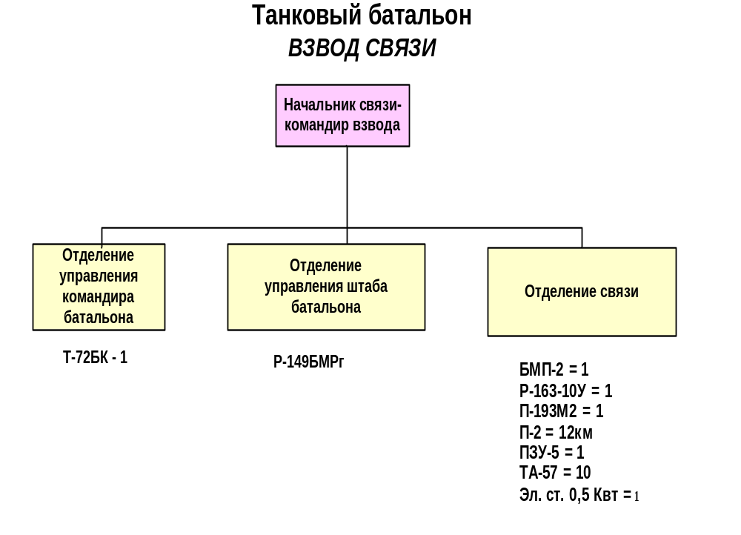
173

Slide 22
УПРАВЛЕНИЕ
Начальник связи - командир взвода
ОТДЕЛЕНИЕ УПРАВЛЕНИЯ (КОМАНДИРА БАТАЛЬОНА)
Командир отделения - наводчик
Механик-водитель – электрик
ОТДЕЛЕНИЕ УПРАВЛЕНИЯ (ШТАБА БАТАЛЬОНА)
Командир отделения
Механик – радиотелефонист
Радиотелефонист
Механик-водитель – электрик
ОТДЕЛЕНИЕ СВЯЗИ
Командир отделения
Радиотелефонист – гранатометчик
Механик
Наводчик (пулемета на БТР, МТ-ЛБВ) - линейный надсмотрщик
Механик-водитель – электрик

Slide 23
Первое отделение управления предназначено для обеспечения связи командиру батальона с командиром бригады, командирами подчиненных , приданных и взаимодействующих подразделений.
В отделении имеется:
Командирский танк Т- 72 БК в составе:
(Р-134=1, Р-173=1, Р-173П=1, ТА Грот-2=1, П-274м=0,5 км.)

Slide 24
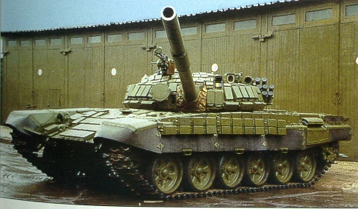
КОМАНДИРСКАЯ МАШИНА Т-72К
134М
173М
173п

Slide 25
Второе отделение управления предназначено для обеспечения связи начальнику штаба батальона с начальником штаба бригады и командирами подчиненных, приданных и взаимодействующих подразделений
В отделении имеются:
КШМ Р-149БМР в составе:
(Р-134=1, Р-171=2, Р-173=1, Т-230-1А=1, Т-240Д=1, Т-240ПД=1, Т-235-1В=1, Р-163-10В=1, Р-163-1В=1, Р-163-1П=1,
Р-163АР=1, П-172=1, ТА Грот-2=1, П-274м=0,5 км.)

Slide 26
КОМАНДНО-ШТАБНАЯ МАШИНА Р-149 БМР

Slide 27
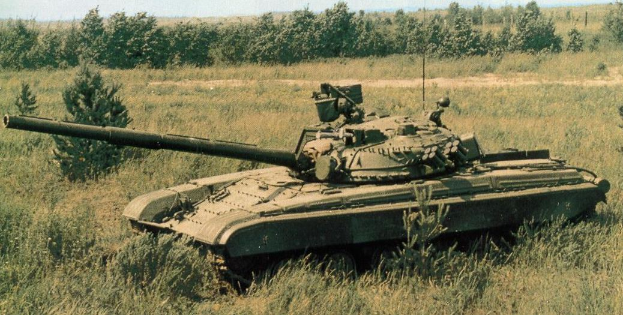
Третье отделение связи предназначено для обеспечения радио и проводной связи командиру и штабу батальона с командирами подчиненных подразделений, а также для развертывания и эксплуатационного обслуживания УС КНП батальона и обеспечения внутренней связи на нем.
В отделении имеется:
Боевые машины пехоты: БМП-2=1 (БТР-80)
Р-163-10У=1
П-193М2=1
П-274М=12км
ТА-57=10
ПЗУ-5=1
АБ-0,5П\30=1

Slide 28
Учебный вопрос №3:
Взвод управления адн, назначение, состав и задачи.

Slide 29
Боевой состав адн
Управление
АДН
Батарея
Взвод управления
Взвод управления
Огневой взвод
Вмо
122 мм СГ "Гвоздика" =3
Вто
Мед. пункт
Всего в дивизионе: личного состава - 201 чел., 122 мм СГ - 18ед.

Slide 30
Силы и средства связи адн
Взвод управления адн
ОУ К адн
ОУ НШ
отд. АР
ОУ
1В156
Р-171М = 3
Р-134М = 1
КУ-4 = 1
Т-230-1А = 1
Т-240Д = 1
П-193М = 1
ЭВМ = 1
Р-012 = 1
1В157
Р-171М = 3
Р-134М = 1
Р-326 = 1
КУ-4 = 1
Т-230-1А = 1
Т-240Д = 1
П-193М = 1
ЭВМ = 1
Р-012 = 1
ПРП-4
Р-173М = 2
Р-163-10У = 1
П-193М = 1
ТА-57 = 2
П-2 = 0,5 км
Р-163-10У = 1
Р-326 =1
П-193М2 = 1
П-2 = 12 км
ТА-57 = 12
ПЗУ-5 = 1
ГАЗ-66 = 1

Slide 31
ВУ адн предназначен:
для обеспечения связи командиру и штабу дивизиона со старшим командиром (штабом), с подчиненными и взаимодействующими подразделениями, с ПУО, ПНП (БНП) адн, а также для ведения разведки противника и местности, наблюдения за результатами стрельбы и корректировки огня

Slide 32
УПРАВЛЕНИЕ
Начальник связи - командир взвода
ДВА ОТДЕЛЕНИЯ МАШИН БОЕВОГО УПРАВЛЕНИЯ
ОТДЕЛЕНИЕ РАЗВЕДКИ И СОПРЯЖЕННОГО НАБЛЮДЕНИЯ
Командир отделения
Радиотелефонист – гранатометчик
Механик
Наводчик (пулемета на БТР, МТ-ЛБВ) -
Механик-водитель – электрик
ОТДЕЛЕНИЕ УПРАВЛЕНИЯ
Командир отделения
Радиотелефонист
Радиотелефонист
Линейный надсмотрщик
Водитель – электрик

Slide 33
Отделения машин боевого управления предназначены для обеспечения радиосвязи командиру и штабу дивизиона со старшим командиром (штабом), с подчиненными и взаимодействующими подразделениями и с ПНП (БНП) адн.
В отделениях имеются:
На вооружении 1-го отделения имеется машина боевого управления командира дивизиона 1B156. Используется как подвижный пункт управления командира дивизиона и развертывается на КНП дивизиона.
На вооружении 2-го отделения имеется машина боевого управления начальника штаба дивизиона 1B157. Используется как подвижный пункт управления начальника штаба дивизиона и развертывается на пункте управления огнем дивизиона (ПУО).

Slide 34
Отделение разведки и сопряженного наблюдения предназначено для ведения разведки противника и местности, для засечки целей, наблюдения за результатами стрельб и корректировки огня.
На вооружении отделения имеется
ПРП-4 (подвижный разведывательный пункт), он может быть использован и как передовой (боковой) наблюдательный пункт дивизиона, и как артиллерийская разведывательная группа. ПРП-4 смонтирован на базе БМП-1 и имеет средства связи (Р-171М = 1; Р-163-10У = 1; ТА-57 = 2; П-2 = 0,5 км).

Slide 35
Отделение управления предназначенного для развертывания и обслуживания телефонной станции, обеспечения командиру и штабу дивизиона проводной связи с элементами боевого порядка адн и приема метеоданных.
На вооружении отделения имеется:
переносная радиостанция Р-163-10У. -предназначена для обеспечения связи командиру дивизиона при нахождении его вне подвижного пункта управления;
радиоприемник Р-326М - для приема метеоданных от подвижной артиллерийской радиотехнической метеостанции;
телефонный коммутатор малой емкости П-193М2 – для оборудования телефонной станции на УС КНП адн;
полевой телефонный кабель П-2 = 12 км – для обеспечения проводной связи с элементами боевого порядка адн;
телефонных аппаратов ТА-57 = 12 шт.
Для перевозки личного состава и имущества связи взвода управления имеется автомобиль ГАЗ-66.

Slide 36
В каждой артиллерийской батарее во взводе управления имеется отделение управления командира батареи (1В158), отделение управления старшего офицера батареи (1В159) и отделение управления.

